Slide 1



Slide 2



Slide 3

Adeus Mãe
Laura Lopes

Slide 4


Slide 5
Quisera enganar teu tempo de vida,
Poder prolongar a tua existência...
Todavia, neste afã envolvida,
A tua morte chegou sem clemência!

Slide 6


Slide 7
Como é triste o momento que apaga
Último sopro, da vida que resta,
Nesse momento, nossa mão te afaga,
Fechando teus olhos, já numa fresta!

Slide 8



Slide 9
Tua existência ficará gravada...
Recordaremos todos os momentos
Da tua presença, ó mãe amada!

Slide 10
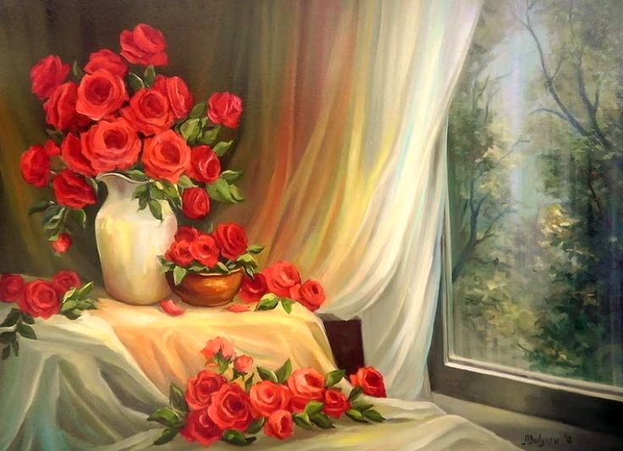

Slide 11
Agora que estás na eternidade,
Restam somente: lágrimas, lamentos
E a dor imensa da eterna saudade!
Direitos reservados.
Laura Lopes

Slide 12


Slide 13


Laura Lopes
Cléo Menegatt

Slide 14
Imagens : Internet e Acervo Pessoal
Texto: Laura Lopes-Póvoa de Varzim (Portugal)
Música: Le vent la cri-Ennio Morricone
www.pinterest.com/cleonicemenegat/vídeos
http://www.sergrasan.com.br/cleoslides
Canal no Youtube:
http://www.youtube.com/c/CleoniceMenegattGoelzer
Criação, Formatação e Edição:
Cléo Menegatt
cmenegatt2016@gmail.com

